Slide 1
ละครในศตวรรษที่ 20: แนวโน้มละครร่วมสมัย
โดย ผู้ช่วยศาสตราจารย์ ดร.ชุติมา มณีวัฒนา

Slide 2
แนวโน้มของละครสมัยใหม่
ซับซ้อน และมีรูปแบบต่าง ๆ มากมาย แนวที่เกิดขึ้นใหม่ ๆ
มีแนวโน้มไม่ยอมรับแบบแผนที่มีมา
ต้นคริสต์ศตวรรษที่ 20 ภาพยนตร์ และโทรทัศน์ (หลังสงครามโลกครั้งที่ 2) ได้กลายเป็นคู่แข่งสำคัญของละครเวที ละครเวทีได้เริ่มแสวงหาแนวของตัวเอง โดยหันเข้าสู่การหาเนื้อหาสาระที่มีคุณค่าของชีวิต มีการใช้ละครเป็นเครื่องมือเรียกร้องทางการเมืองและสังคม ต่อต้านสงครามคัดค้านขนบประเพณีและค่านิยมของสังคม บางทีก็เปิดการแสดงตามถนนหนทางหรือที่สาธารณะเพื่อประท้วง

Slide 3
แนวโน้มของละครสมัยใหม่
สรรหาเทคนิคพิเศษ และเทคโนโลยีอันทันสมัย มาใช้ในการแสดงอย่างหลากหลาย เช่น การใช้สื่อผสม (Multimedia)
พยายามทดลองที่จะลดทอนองค์ประกอบอันฟุ่มเฟือยของละครออกไปให้เหลือน้อยที่สุด (Minimalist) -- Poor Theatre ของ เจอร์ซี โกรโทวสกี (Jerzy Grotowski)

Slide 4
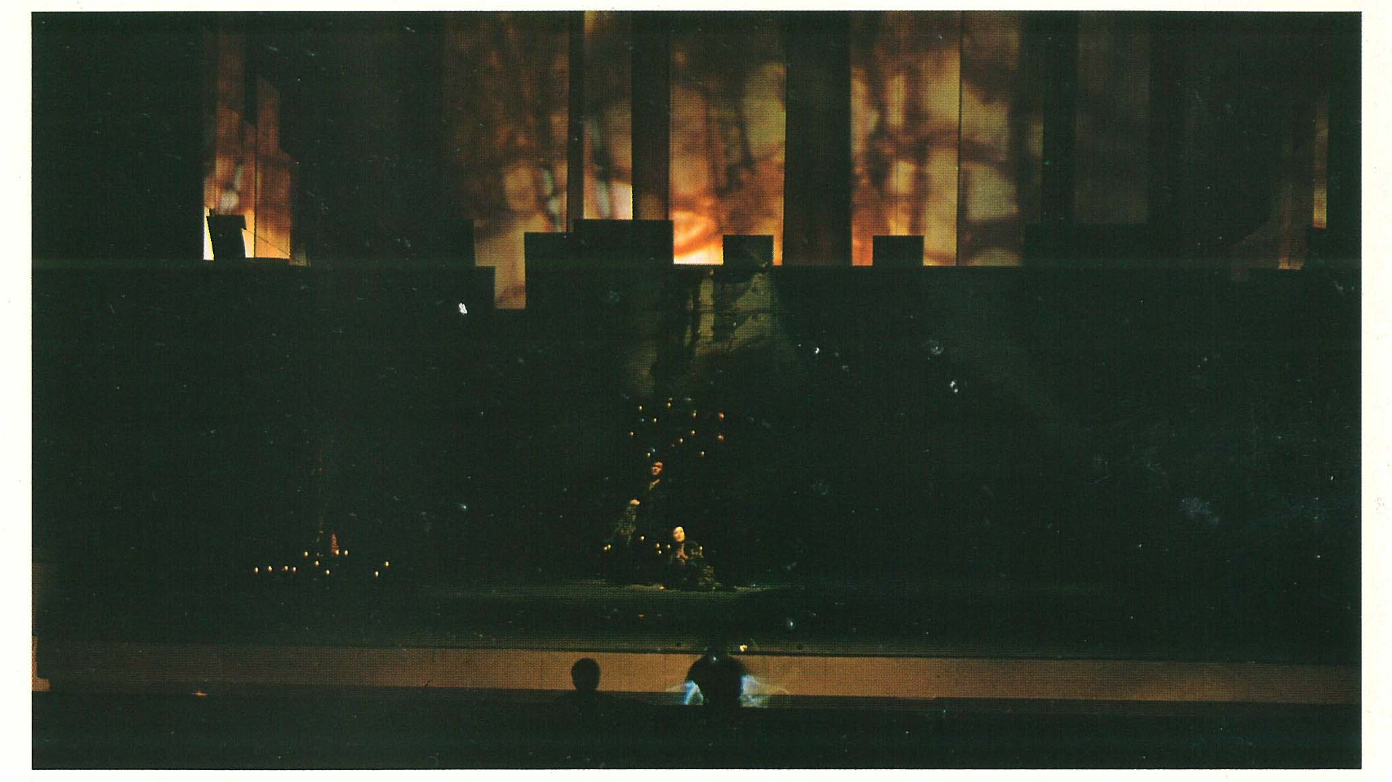

Slide 5
Poor Theatre

Slide 6
ละครร่วมสมัยรูปแบบต่างๆ
ละครสัจนิยมแปรรูป (Modify Realism)
สัจจนยมคัดสรร (Selective Realism)
ละครเพลง (The Musical)
Environmental Theatre
ละครสารคดี (Documentary Drama)
Happenings and Multimedia (Paratheatrical Experiment)
Performance Art

Slide 7
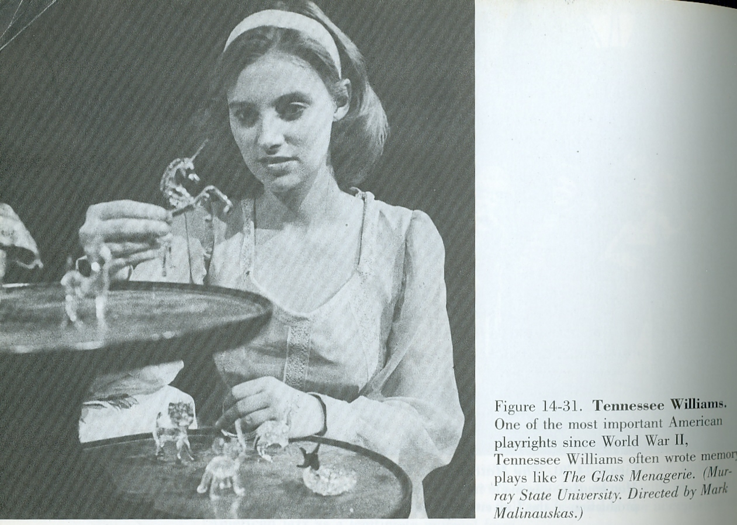

Slide 8
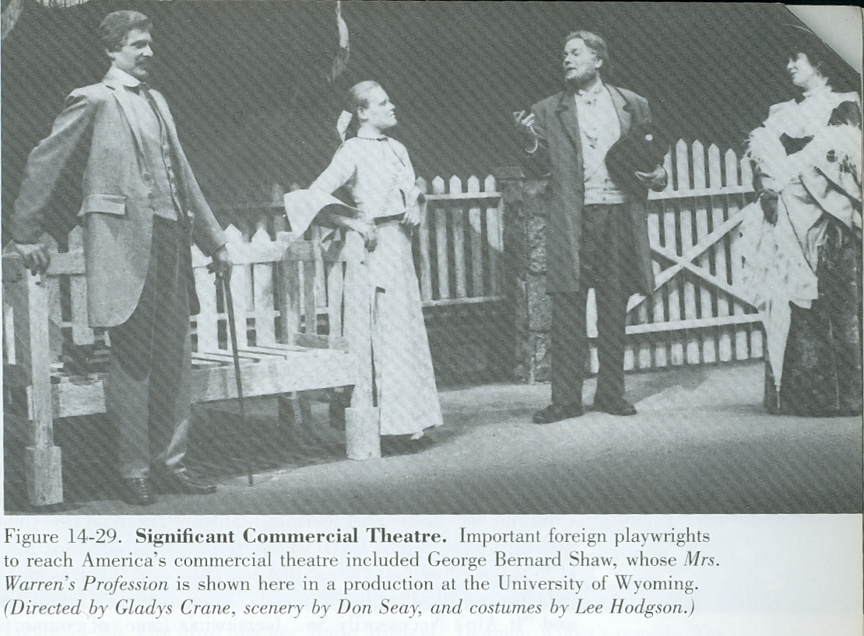

Slide 10
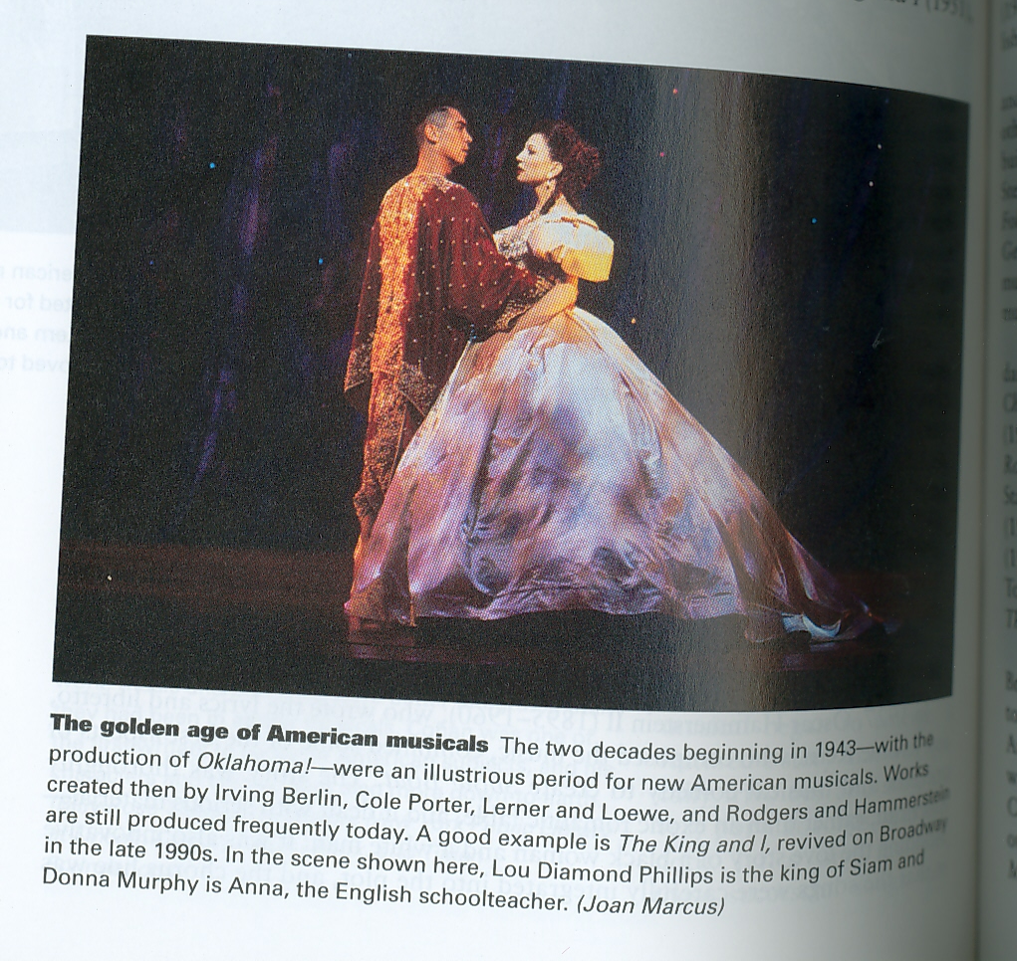

Slide 11
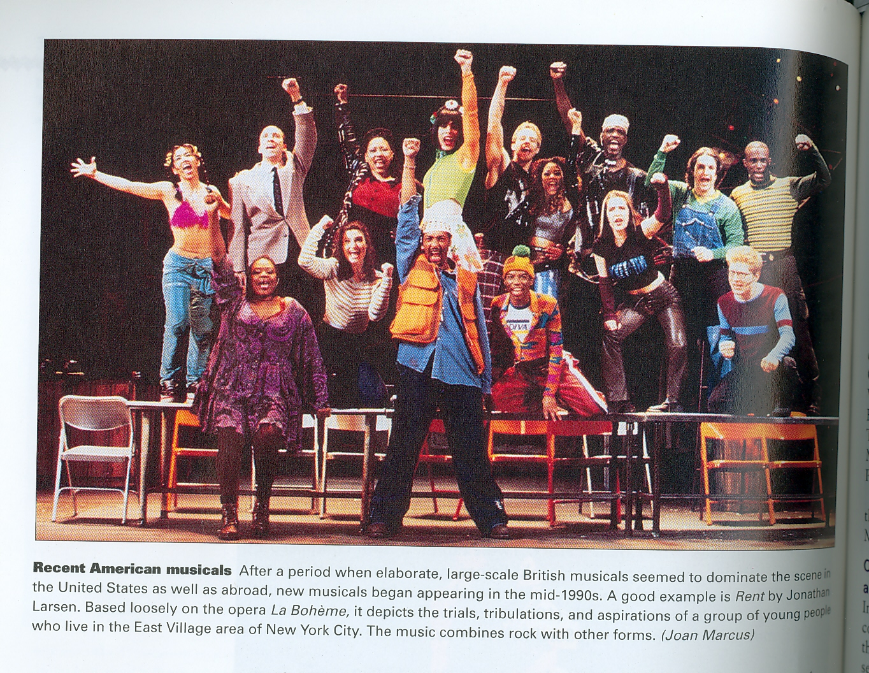

Slide 12
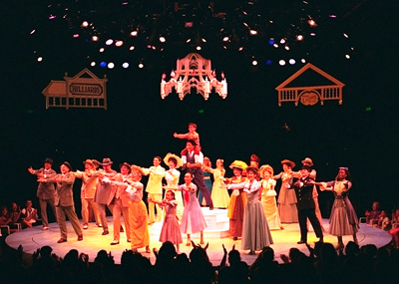

Slide 13
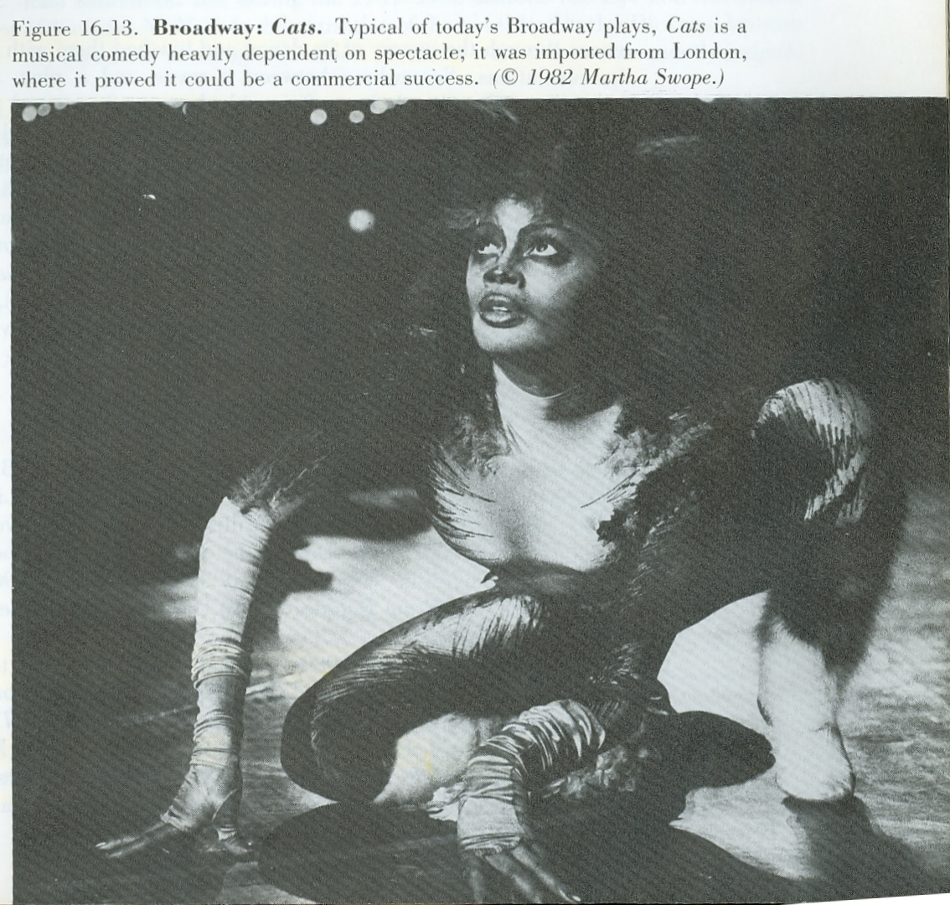

Slide 14
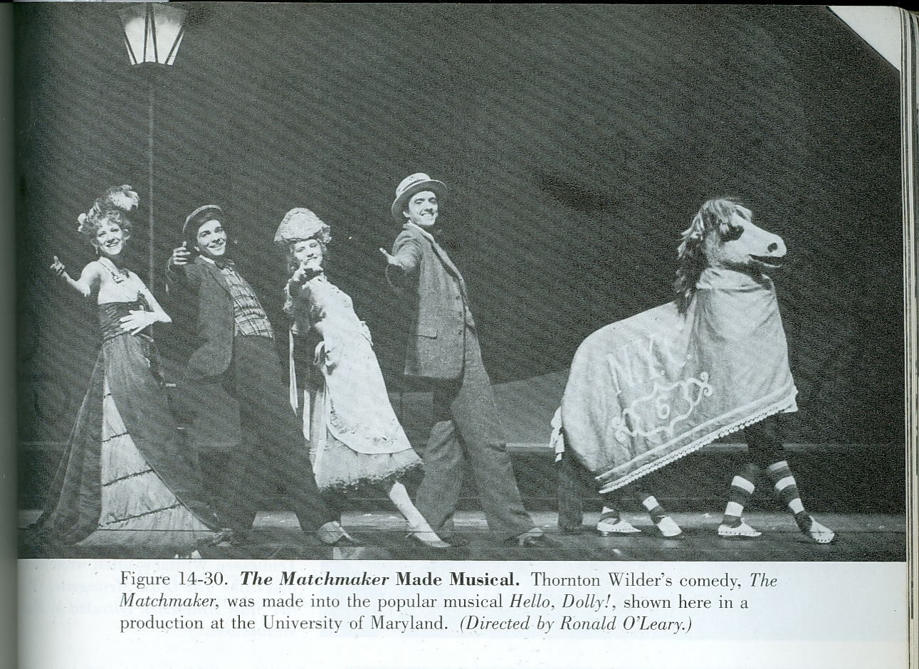

Slide 17
Performance Art

Slide 18
เปรียบเทียบลักษณะของละคร แนวหน้า (avant garde) และละครตามแบบแผน

Slide 19
เปรียบเทียบลักษณะของละคร แนวหน้าและละครตามแบบแผน
ละครแนวหน้า
โน้มเอียงไปทางการมองโลกในแง่ร้าย ถึงขั้นปฏิเสธโลกเสียด้วยซ้ำ ชีวิตถูกมองว่าเป็นสิ่งไร้สาระ มีความหวังน้อยมากสำหรับปัจเจกบุคคลโลกในอนาคตยิ่งไม่ชวนอยู่ยิ่งขึ้นไปอีก
ละครตามแบบแผน
โน้มเอียงไปทางการมองโลกในแง่ดีชีวิตถูกมองว่ามีค่า มีความหวังสำหรับปัจเจกบุคคล คาดหวังว่าจะมีโลกที่ดียิ่งขึ้นในอนาคต

Slide 20
ละครแนวหน้า
พบว่าความงามนั้นคลุมเครือเกินไป ชื่นชอบความตื่นเต้นและลางสังหรณ์ ถือว่าสัจธรรมไม่ได้มีอยู่ตายตัว แต่เพียงถูกนำมาใช้เท่านั้นถือว่าบทละครอาจจะชัดเจนตรงเป้าได้ในด้านความรู้สึก แต่อาจจะไม่มีความจริงแฝงอยู่เลยพบว่าเนื้อหาสาระนั้นไม่ใคร่จะสำคัญนัก สนใจในการพัฒนา สไตล์หรือรูปแบบใหม่ขึ้นมากว่า
ละครตามแบบแผน
แสวงหาความงามและสัจธรรม พบว่าเนื้อหาสาระสำคัญยิ่ง ในอันที่กำหนดความเป็นมนุษย์ และโลกมนุษย์ดำเนินไปตามลำดับที่มีระเบียบแบบแผน และยอมรับสไตส์ หรือรูปแบบที่มีกำหนดไว้แล้ว

Slide 21
ละครแนวหน้า
มักจะทิ้งโครงเรื่องและเนื้อเรื่องไปเสียกว่า มักจะทิ้งโครงเรื่องและเนื้อเรื่องไปเสียใช้ตัวละครในลักษณะ ที่เป็นพื้นๆหรือเป็นสัญลักษณ์อย่างมากมาย ใช้แก่นเรื่องที่เป็นนามธรรม ยอมให้ใช้บทพูดที่เป็นพิธีรีตอง หรือแบบง่ายๆ หรือไม่ให้เลย มักจะไม่เป็นในรูปแบบง่ายๆ วรรณกรรม พยายามทำให้เป็นร้อยกรอง รื้อพื้นการใช้บทรำพึงรำพัน บทพูดป้อง และการใช้คอรัส (กลุ่มนักแสดงที่มีบทเป็นอันหนึ่งอันเดียวกัน เริ่มมีมาตั้งแต่สมัยกรีกโบราณ) หรือใช้สิ่งที่คล้ายคลึงกันนี้ ไม่มีความพยายามจะถ่ายทอดเรื่องราวออกมา ให้รู้เรื่อง
ละครตามแบบแผน
เน้นที่โครงเรื่องหรือตัวละครและแก่นเรื่องเป็นรูปธรรม ใช้บทพูดในลักษณะการสนทนาอย่างธรรมดาๆ พยายามทำให้บทละคร เป็นวรรณกรรม และโน้มเอียงไปทางการใช้ร้อยแก้ว เลิกใช้การรำพึงรำพันกับการพูดป้อง และเลิกใช้คอรัสเชื่อว่ามนุษย์ที “ความตั้งใจมั่น” และสามารถทำให้ภาวะความดำรงอยู่ของตัวเองดีขึ้นได้ สามารถถ่ายทอดเรื่องราให้รู้เรื่องได้ดี

Slide 22
ละครแนวหน้า
ทำลายการลวงตา โดยใช้สิ่งที่ไม่สมจริง พยายามเสนอสิ่งที่อยู่ภายใน ปฏิเสธไม่ยอมรับสัจนิยมเป็นวิธีทางการแสดงออก มุ่งที่ความคลุมเครือเสนอภาพด้วยการขยายให้ใหญ่โต เกินจริงอย่างมากมาย ใช้ความเป็นจริงแบบจิตวิสัย
ละครตามแบบแผน
เสริมสร้างภาพลวงของความเป็นจริงโดยใช้การเลียนแบบชีวิต เสนอภาพที่เห็นจากภายนอก ยกกระจกขึ้นส่องให้เห็นธรรมชาติ มุ่งที่ความกระจ่างแจ้ง เลียนแบบชีวิตที่เห็นได้จากภายนอก ใช้ความเป็นจริงแบบวัตถุวิสัย

Slide 23
ละครแนวหน้า
ยอมรับความเคลือบคลุมเป็นส่วนหนึ่งภาวะทั่วๆไป ของมนุษย์ พยายามให้มีลักษณะความเป็นละครอยู่เต็มที่หลีกเลี่ยงการเลียนแบบโดยที่หันมาใช้การสวมหน้ากาก ละครสัตว์ ท่าเต้นรำ พิธีกรรม และนิทานปรัมปรา ให้เป็นสัญลักษณ์ฯลฯ กระตุ้นให้เกิดจินตนาการ
ละครตามแบบแผน
พยายามวิเคราะห์และเข้าใจปัญหาเฉพาะเรื่องของมนุษย์ ต้องการลดลักษณะความเป็นละครให้เหลือน้อยที่สุด ในด้านการดำเนินเรื่องราว ทำให้การแสดงมีลักษณะเป็นการเลียนแบบกระตุ้นให้เกิดปัญญาพร้อมๆไปกับอารมณ์

Slide 24
ละครแนวหน้า
ไม่เห็นความจำเป็นต้อง ให้มีเหตุจูงใจในการกระทำ ทำลายการลวงตากทุกชนิด ไม่สนับสนุนให้คนดูเอาตัวเองไปเทียบเคียงกับเรื่องสร้างโครงสร้างแปลกๆใหม่ๆขึ้นมา ซึ่งประกอบด้วยช่วงกลางๆ เรื่องเป็นส่วนใหญ่มีจุดเริ่มต้น และจุดลงเอยเพียงเล็กน้อยหรือไม่มีเลย มีการดำเนินเรื่องที่เวียนมาบรรจบที่เดิม (ถ้าหากว่ามีโครงเรื่องอยู่ด้วย)ละครมักจบลงตรงจุดที่เริ่มเรื่อง
ละครตามแบบแผน
แสวงหาเหตุจูงใจให้การกระทำของตัวละคร สร้างให้เกิดภาพลวงตา พยายามเสริมสร้าง ให้คนดูเอาตัวเองไปเทียบเคียงกับตัวละคร ยอมรับโครงสร้างพื้นฐานและกฎเกณฑ์สำหรับการเขียนบท ที่มีมาแต่ดั้งเดิม ยืนยันให้มีจุดเริ่มต้น ช่วงกลางและจุดลงเอย มีโครงเรื่องต่อเนื่องกัน ละครนำไปสู่ตอนจบที่แตกต่างออกไปจากตอนเริ่มเรื่อง

Slide 25
ละครแนวหน้า
ละทิ้งการใช้ฉากแบบเหมือนจริง โดยขจัด “ฝาด้านที่สี่” ออกไป ทำให้คนดูเห็นการใช้เทคนิคสร้างละครอยู่ต่อหน้าต่อตา ทำให้คนดูสำนึกอยู่ตลอดเวลาว่ากำลังนั่งอยู่ในโรงละคร
พยายามไขว่คว้าหาสิ่งที่ไร้เหตุผลและไม่เป็นเรื่องเป็นราว ไม่มีจุดเน้นเป็นพิเศษ
ละครตามแบบแผน
สร้างฉากแบบเหมือนจริง รวมทั้งให้มี “ฝาด้านที่สี่” พยายามอำพรางเทคนิคของการสร้างละคร
แสวงหาเหตุผลในทุกสิ่งทุกอย่าง มีระเบียบเรียบร้อยและจุดเน้นชัดเจน
*เทคนิคซึ่งใช่ในละครเรียลิสม์และเนทเซลลิสม์ ซึ่งเป็นแบบเสนอเรื่องโดยทางอ้อมอย่างเต็มที่โดยทำประหนึ่งว่าช่องกรอบเวทีเป็น ประดุจผิวด้านที่สี่ของห้อง และไม่รับรู้ว่าเป็นผู้ชมอยู่ตรงนั้น

Slide 26
ละครแนวหน้า
ละเลยไม่สนใจการใช้ระยะห่างทางสุนทรียะ
เห็นว่าความตระการตาสำคัญที่สุดในบรรดาองค์ประกอบทั้งหลายของละคร
ปฏิเสธไม่ยอมรับสุนทรียภาพเก่าๆ ของละครเลือกเรื่องราวจากสัญลักษณ์ นิทานปรัมปรา ความตระการตาแบบดึกดำบรรพ์ เรื่องชวนหัวแบบยุคกลางและสิ่งอื่นๆ เสนอสถานการณ์ซึ่งแสดงให้เห็นความเป็นจริงของชีวิตเท่านั้น
ละครตามแบบแผน
ระมัดระวังให้มีดุลระหว่างการก่อให้เกิดอารมณ์ร่วมกับระยะห่างทางสุรทรียะอย่างเหมาะเจาะดี
เห็นว่าความตระการตาสำคัญน้อยที่สุดในบรรดาองค์ประกอบทั้งหลายของละคร
เชื่อในละครที่มีสุนทรียาภาพ เลือกเรื่องราวจากจินตนาการ เรื่องที่แต่งขึ้น และประวัติศาสตร์แสวงหาสถานการณ์และเรื่องราวที่เกี่ยวพันกับความเป็นอยู่ของคนเรา

Slide 27
ละครแนวหน้า
จู่โจมถึงตัวคนดู หรือมิฉะนั้นก็ดึงคนดูเข้ามาร่วมอยู่ในการแสดง ทำลายการแยกตัวระหว่างคนดูกับนักแสดง ทำให้โรงละครทั้งโรงกลายเป็นเวทีแสดงในทุกส่วน
ไม่พยายามตั้งตัวเป็นผู้ชี้ขาด ทางศีลธรรมจรรยา ไม่มีสิ่งต้องห้ามใดๆ ยืนยันให้มีเสรีภาพอย่างที่สุด สนใจก่อให้เกิดความตระหนกตกใจ ถึงขั้นที่ให้คนดูขุ่นเคืองได้
เชื่อใน “ศิลปะ เพื่อศิลปะ” (Art for art’s sake) และ “ละครเพื่อละคร”
ละครตามแบบแผน
ส่งเสริมให้คนดูร่วมสนุกกับการดูโดยผ่านการแสดงบนเวที คงสภาพการจัดที่นั่งตามแบบแผนโดยให้เวทีและที่นั่งคนดูแยกอยู่ต่างหากจากกัน
มีสิ่งต้องห้ามต่อการเปลือยกาย เรื่องลามกและความอนาจาร สำนึกอยู่ตลอดเวลาใน“รสนิยมที่ดี” และต้องการการยอมรับจากคนดู
เชื่อในศิลปะ “เพื่อชีวิต”

Slide 29
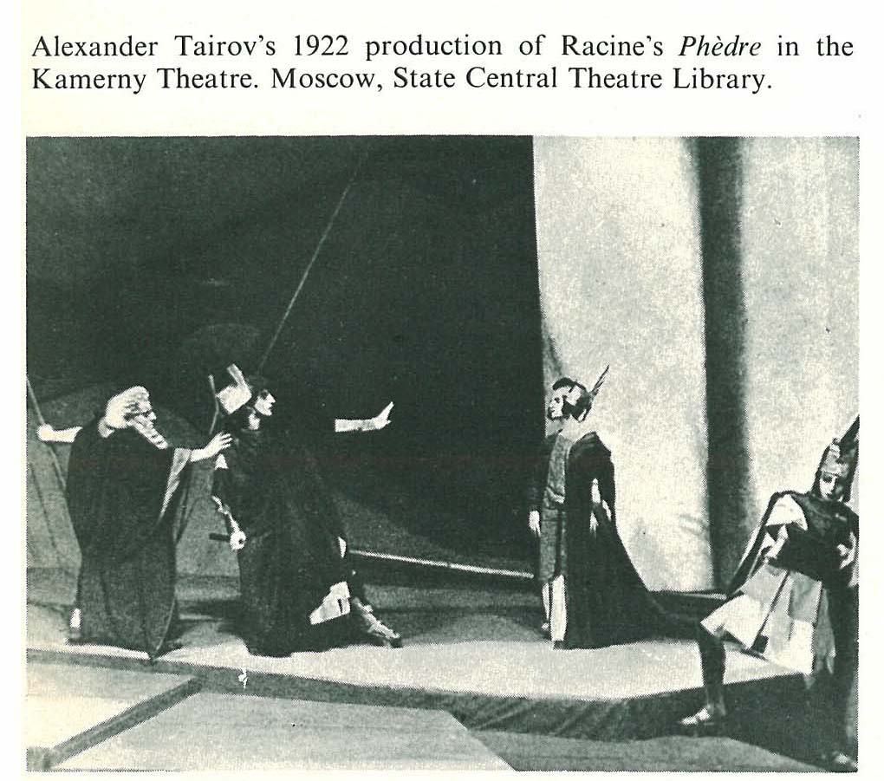
Reinterpreted Piece

Slide 30
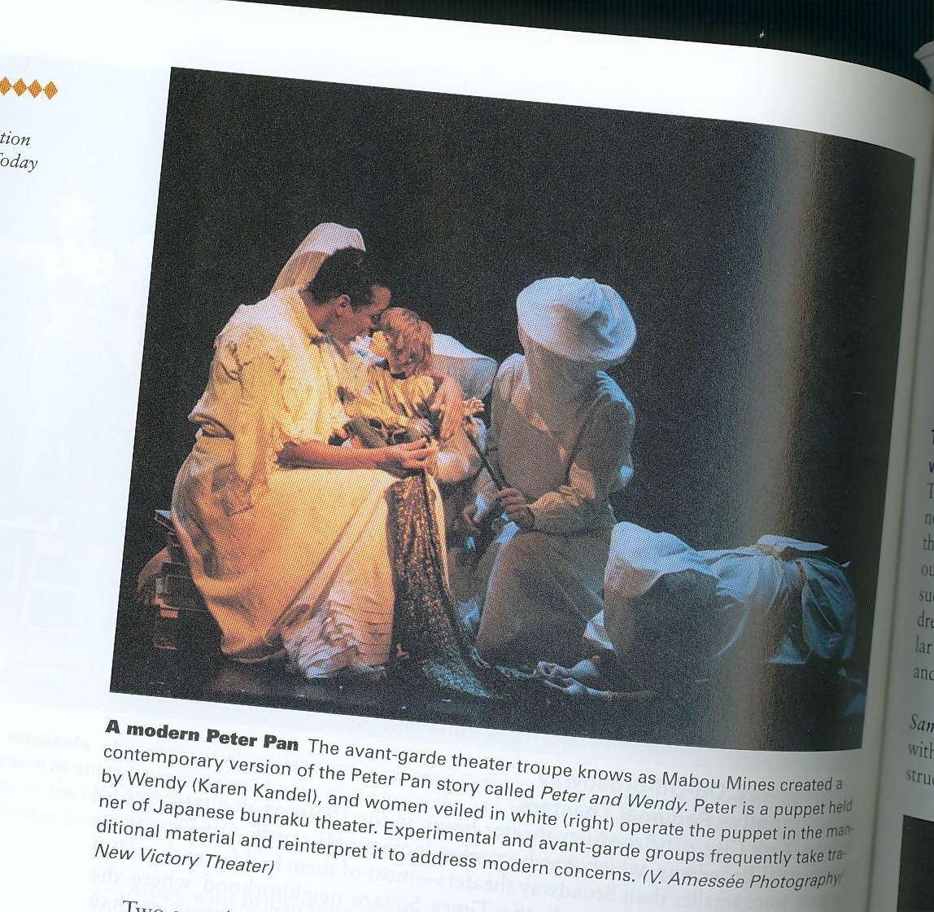
Reinterpreted Piece

Slide 31
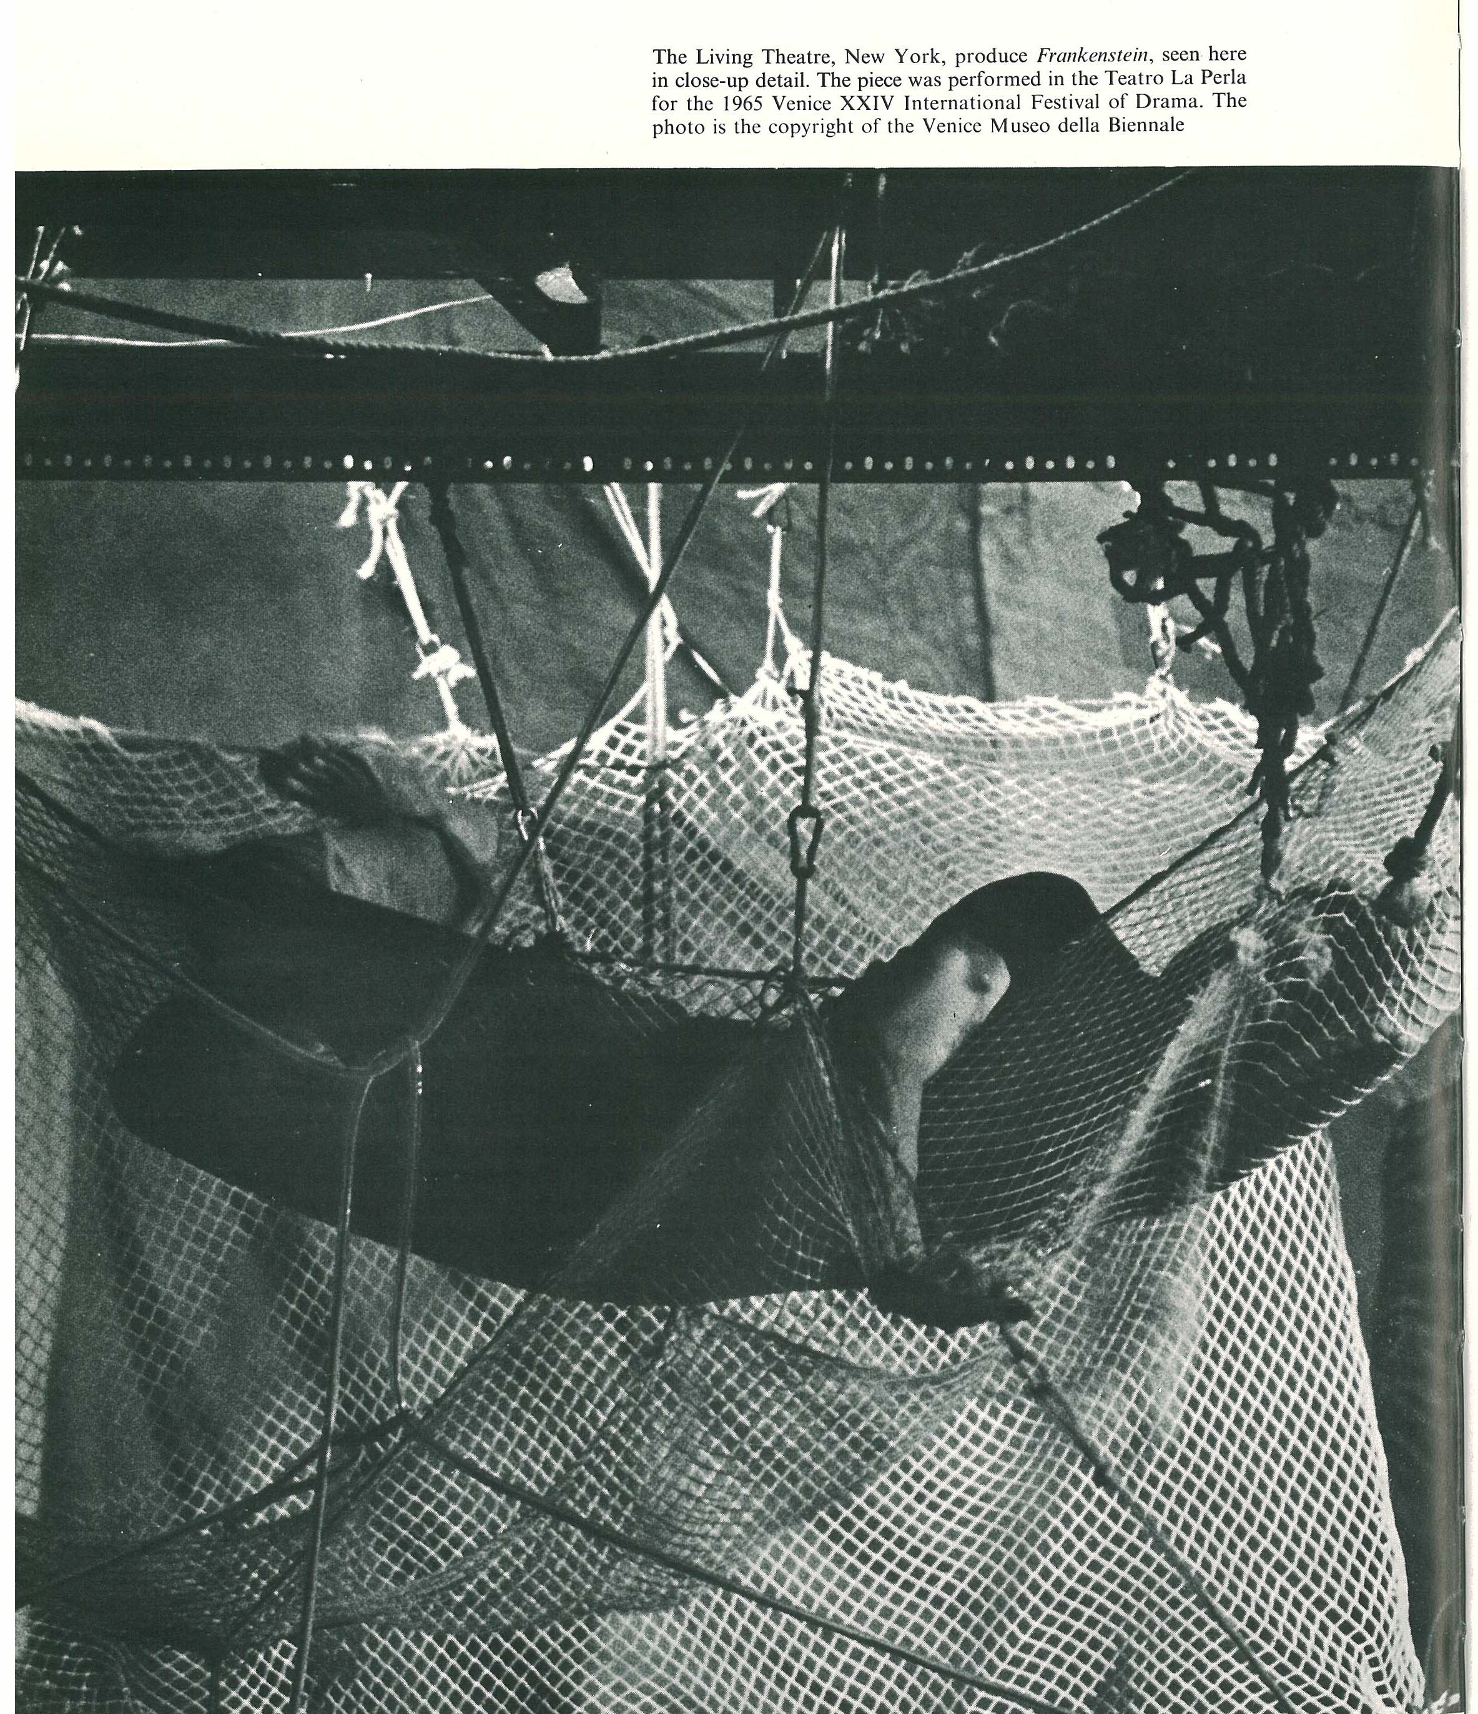
Living Theatre กลุ่มละครแนวทดลองในอเมริกา

Slide 32
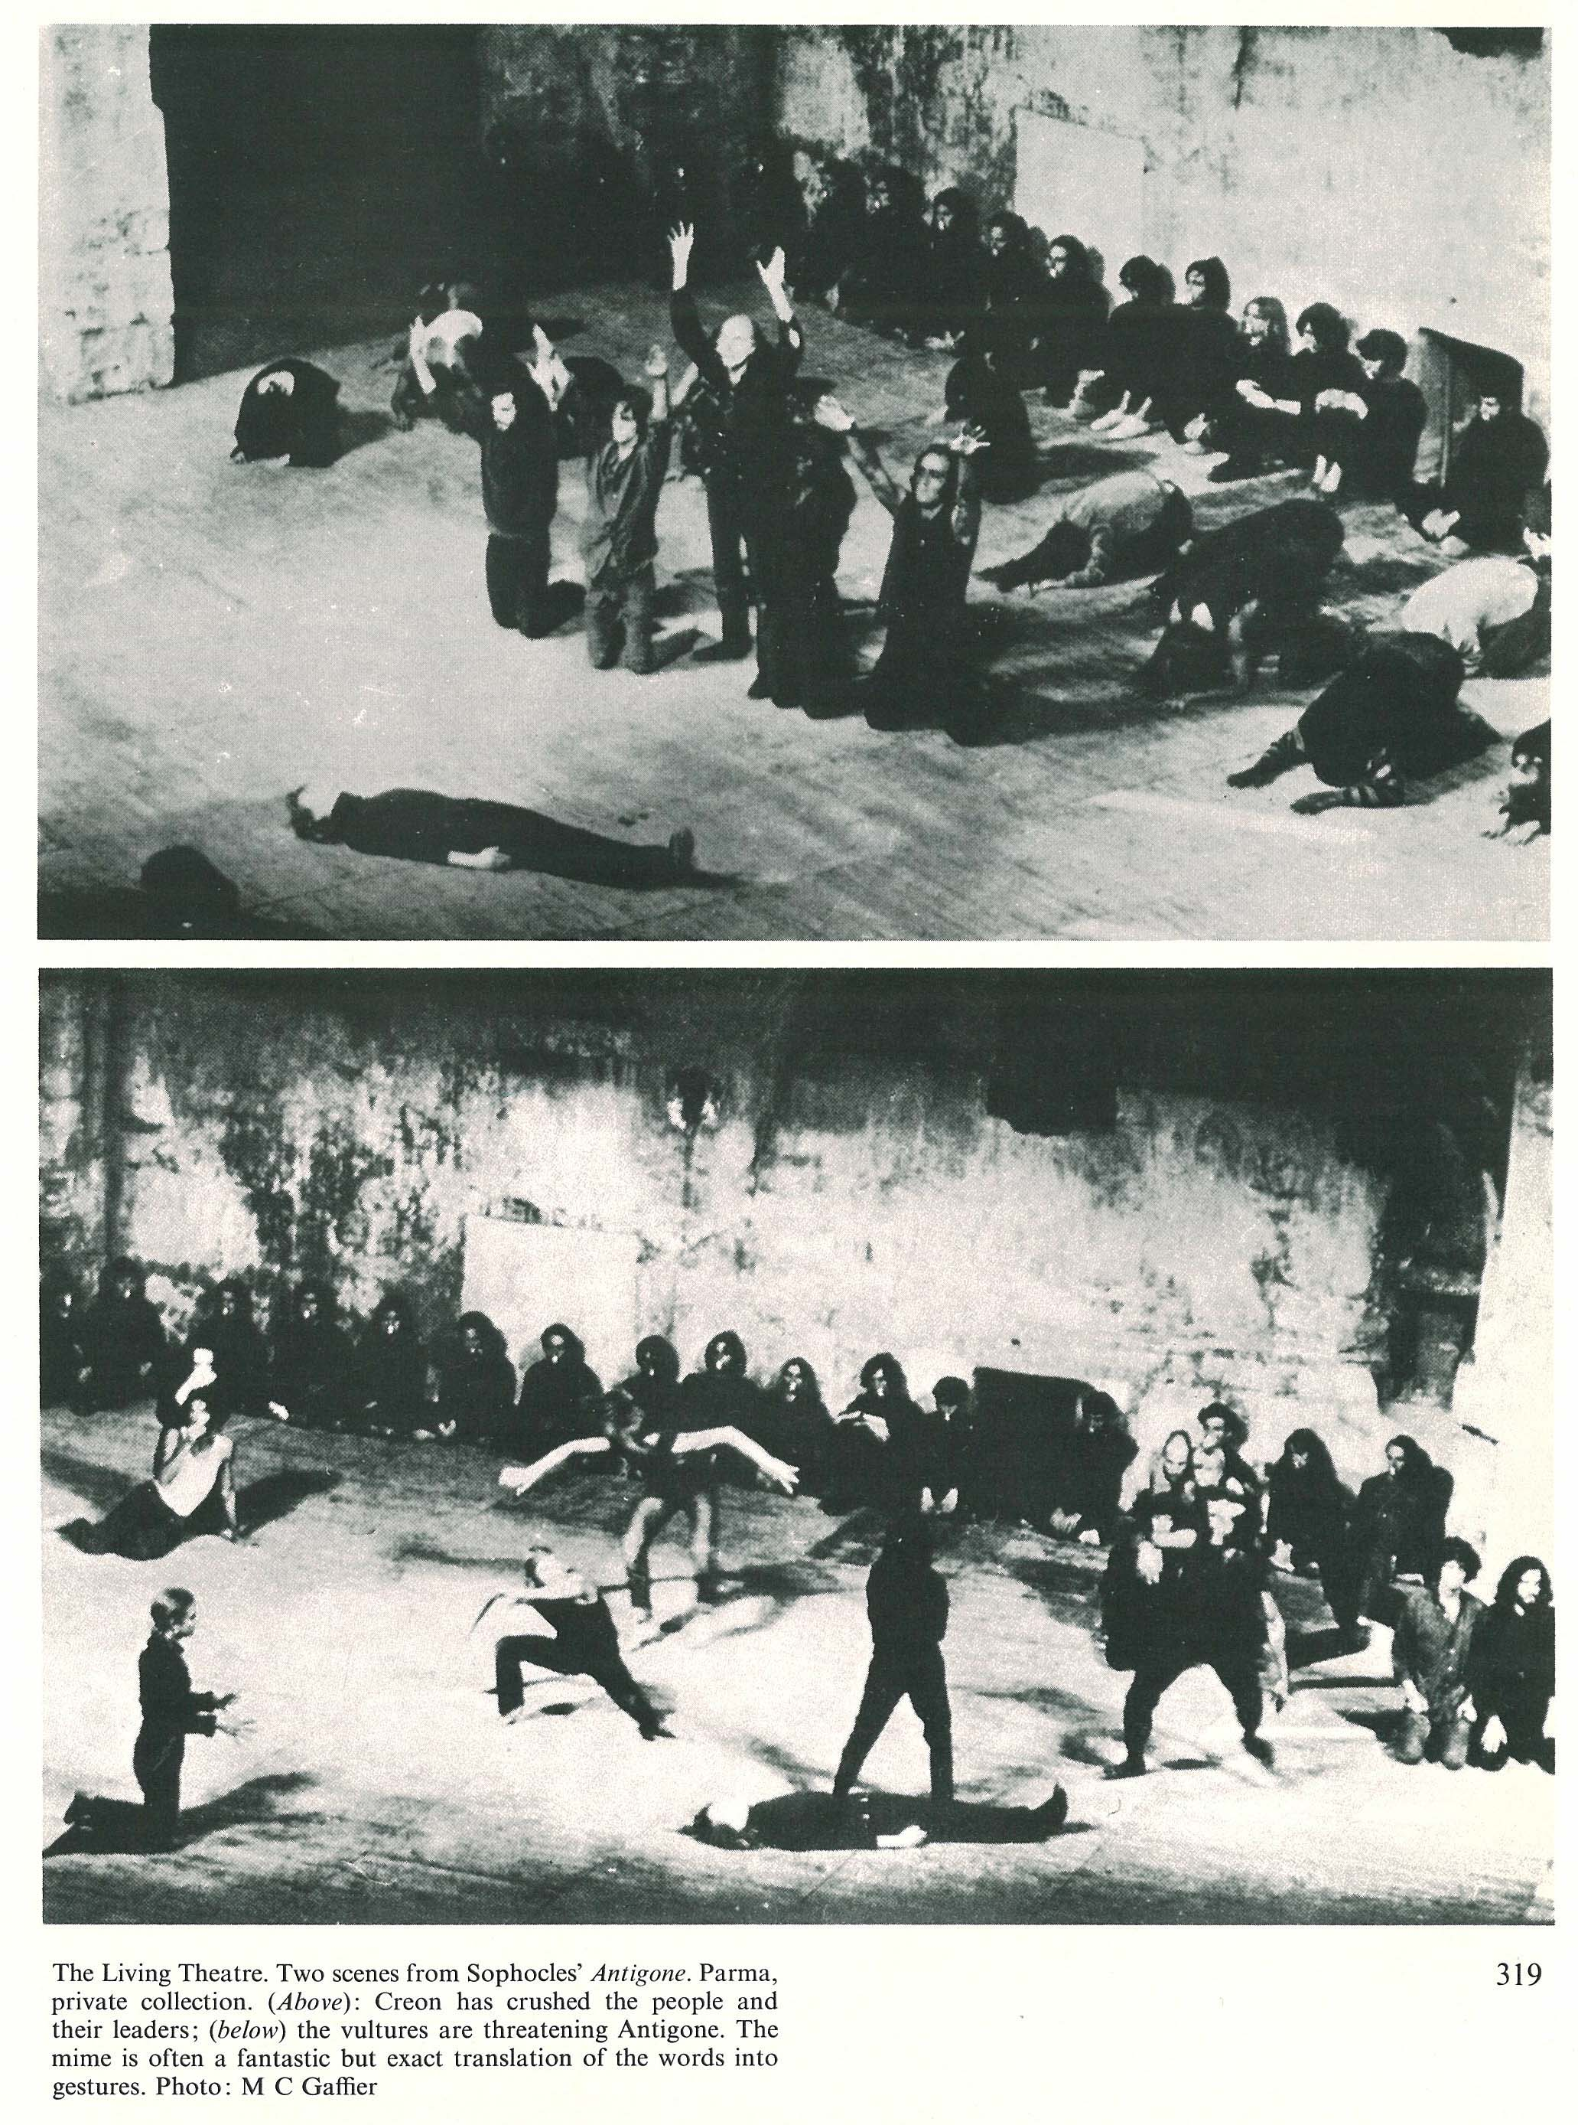
Living Theatre กลุ่มละครแนวทดลองในอเมริกา

Slide 33
Living Theatre กลุ่มละครแนวทดลองในอเมริกา

Slide 34
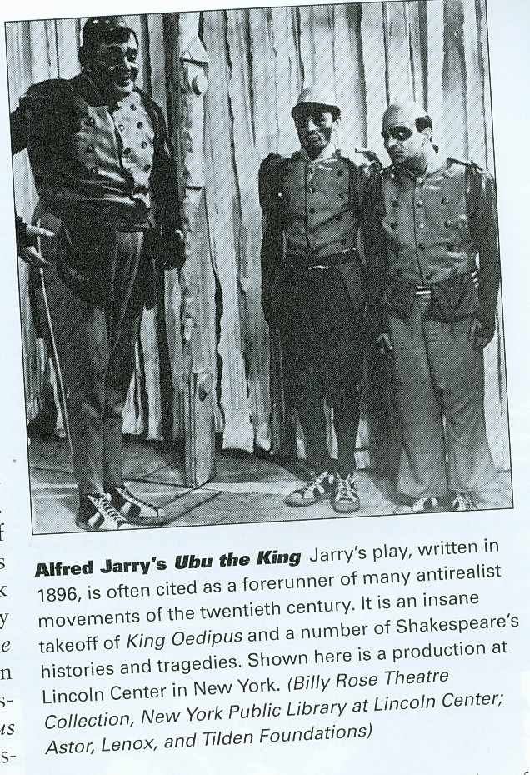

Slide 35
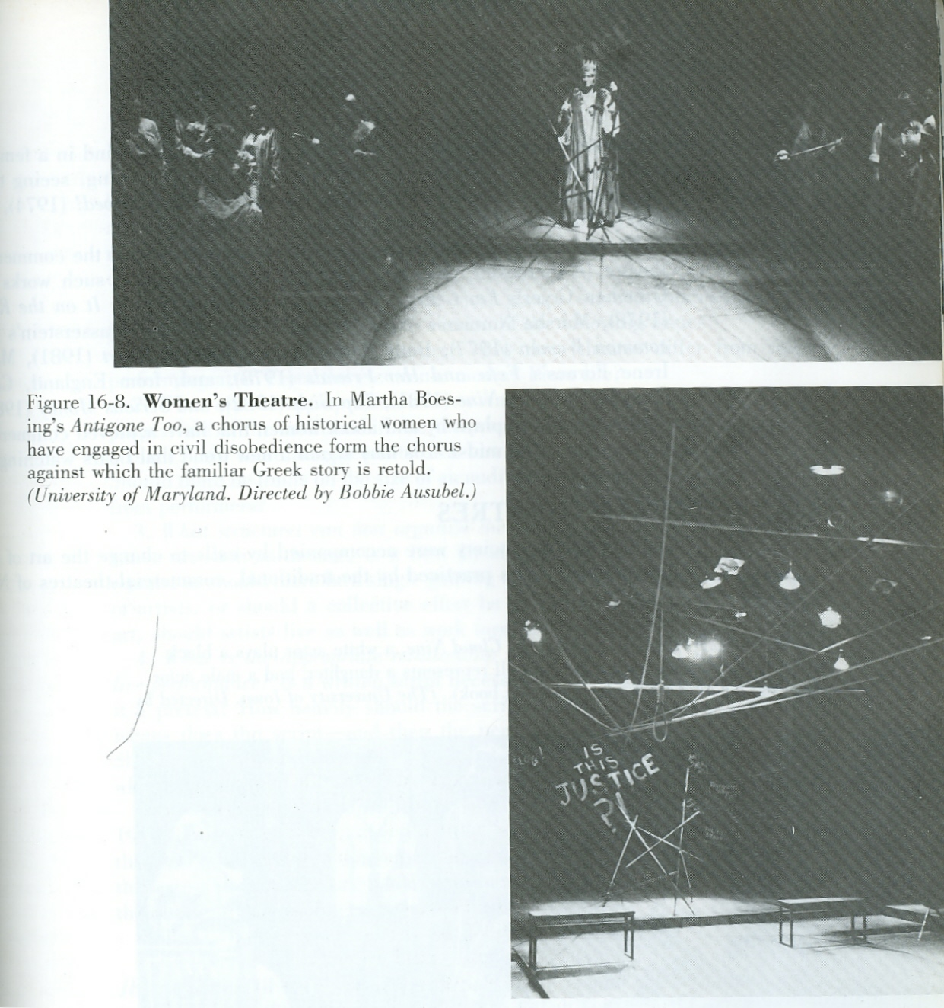

Slide 36
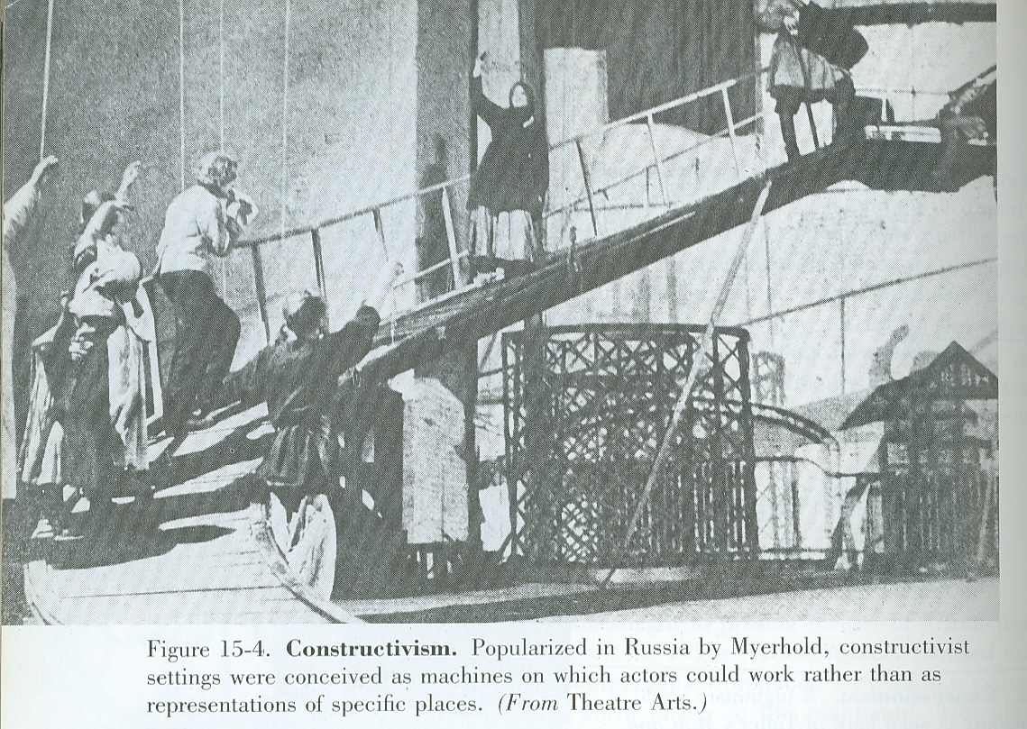

Slide 37
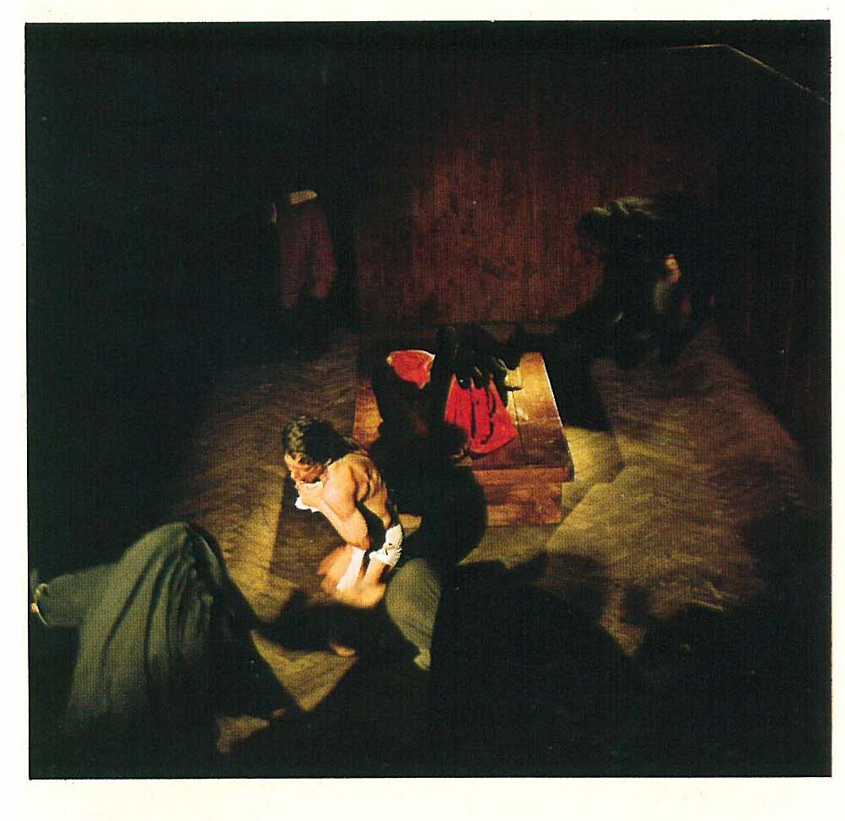

Slide 38
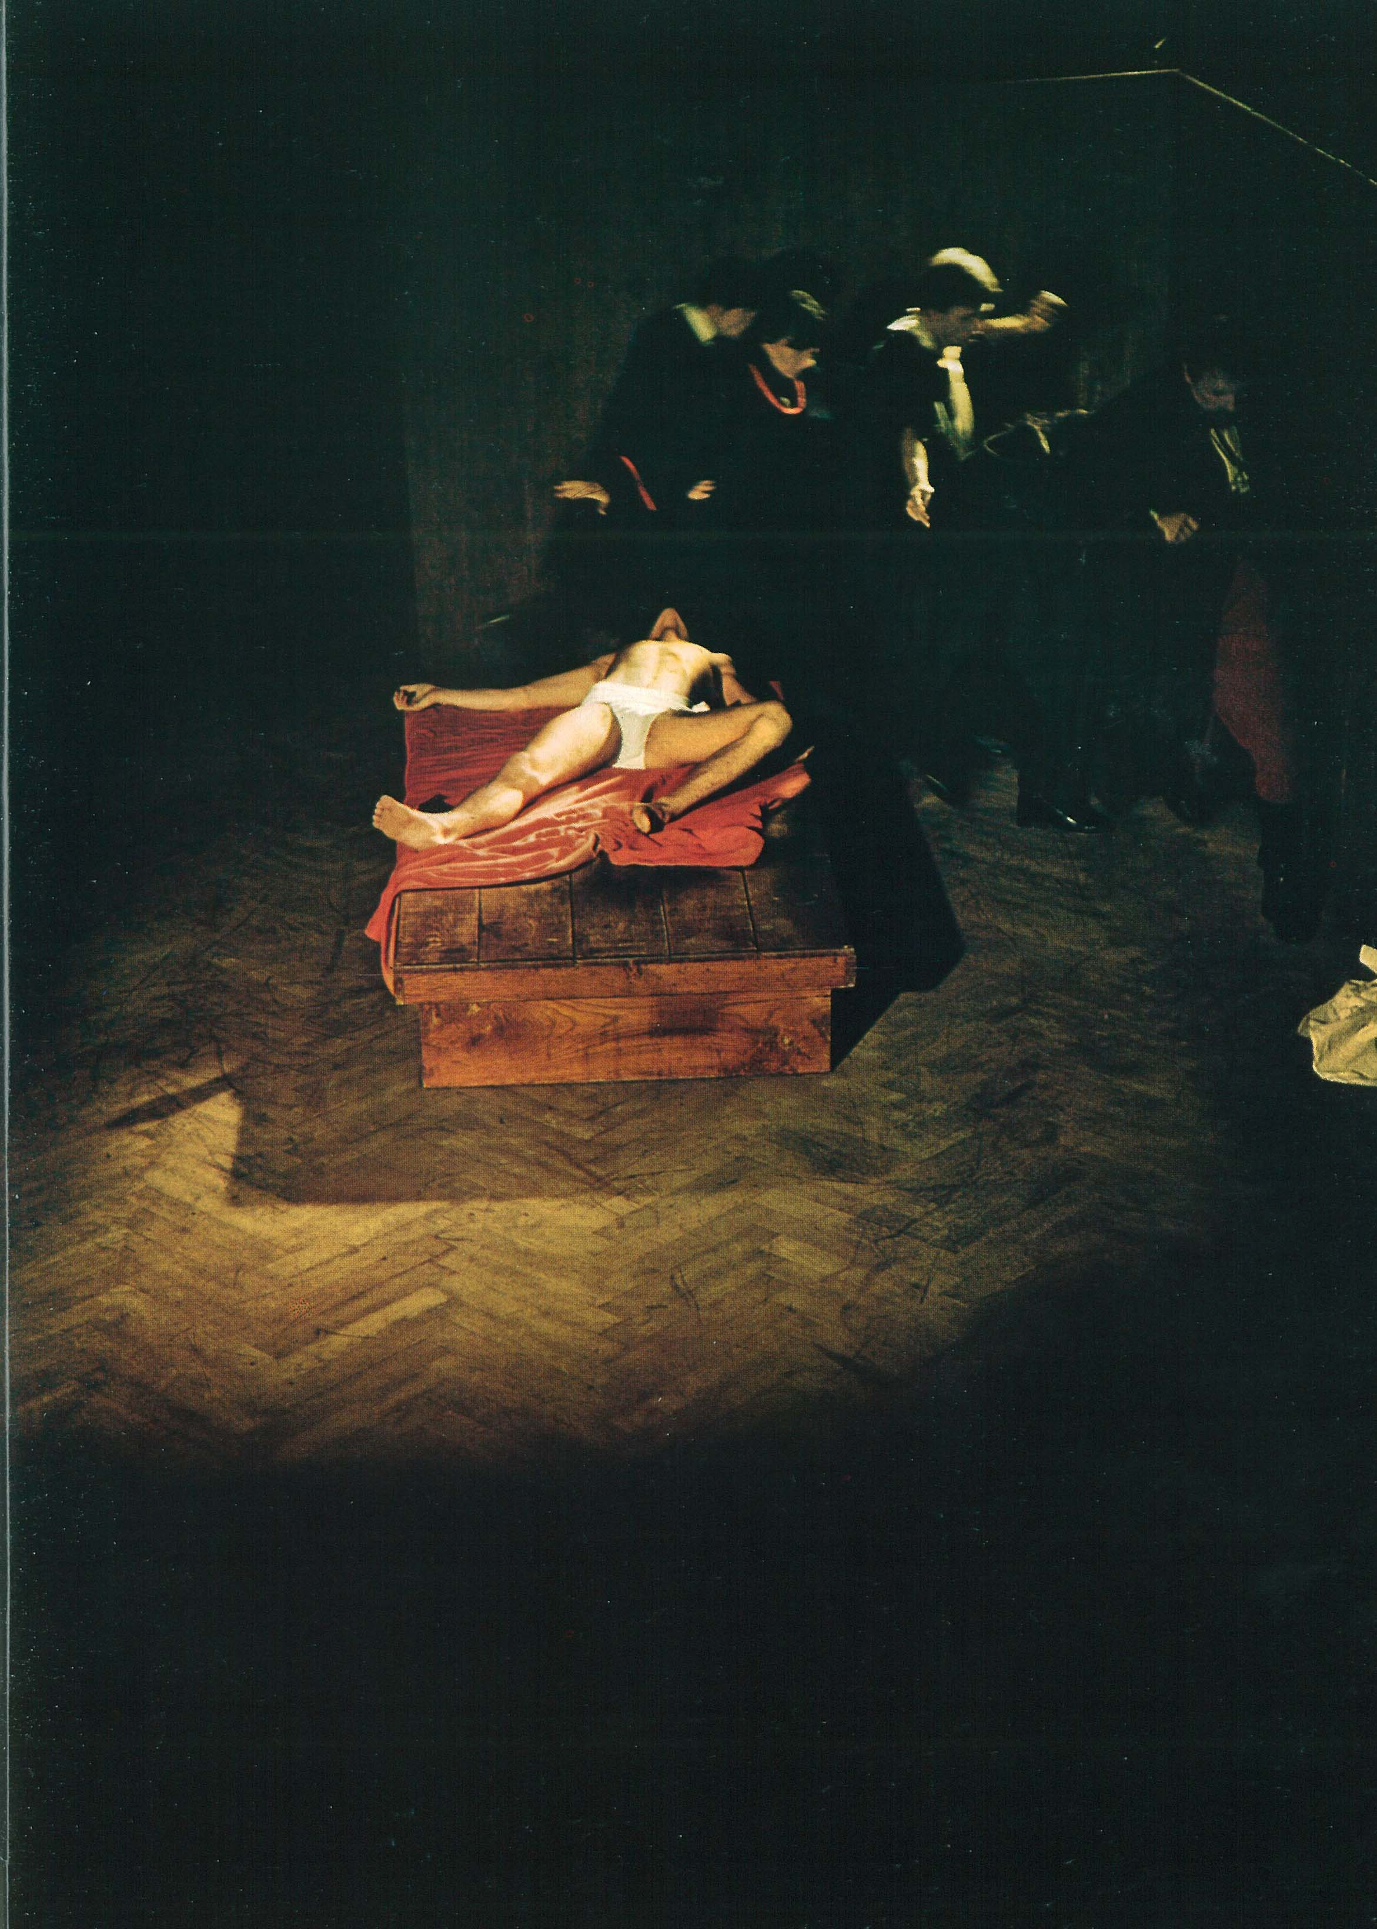

Slide 39
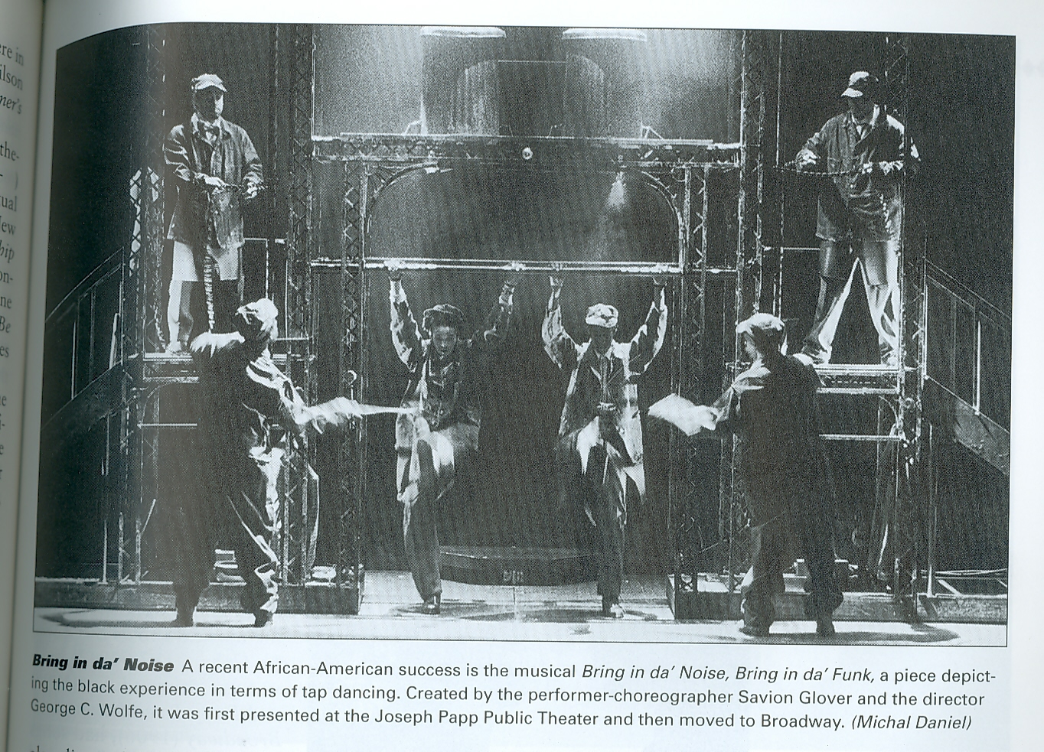

Slide 40
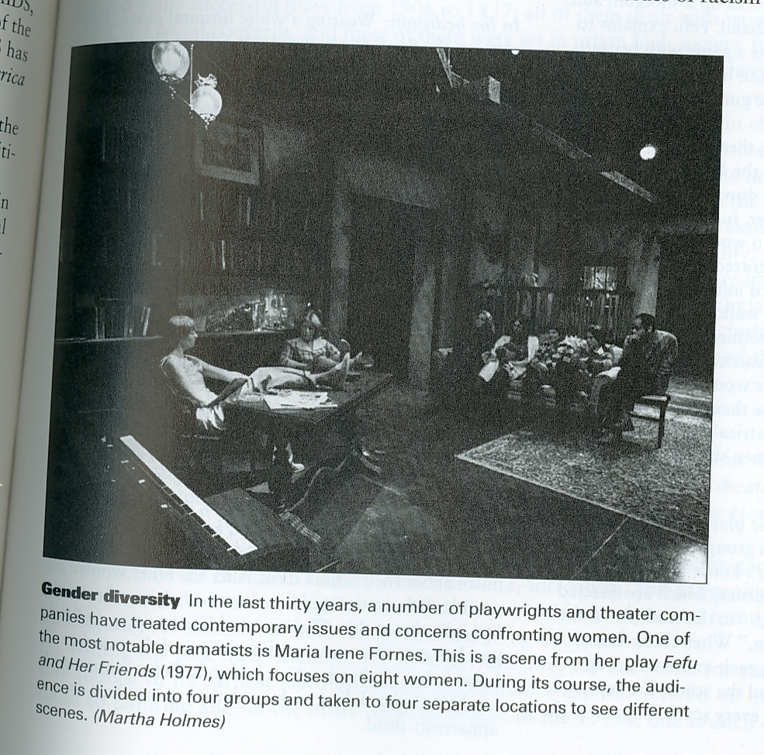

Slide 41
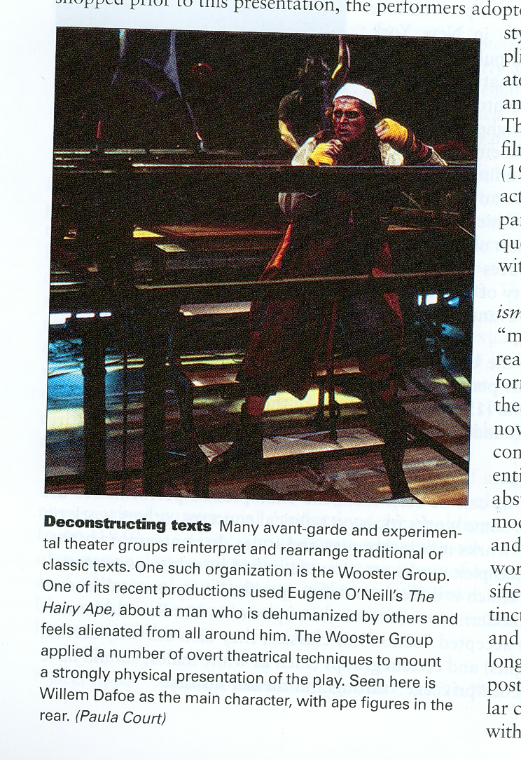

Slide 42
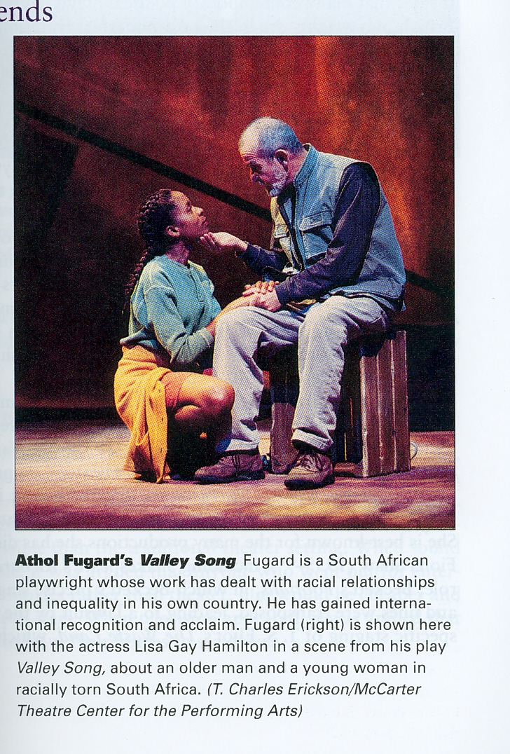

Slide 43
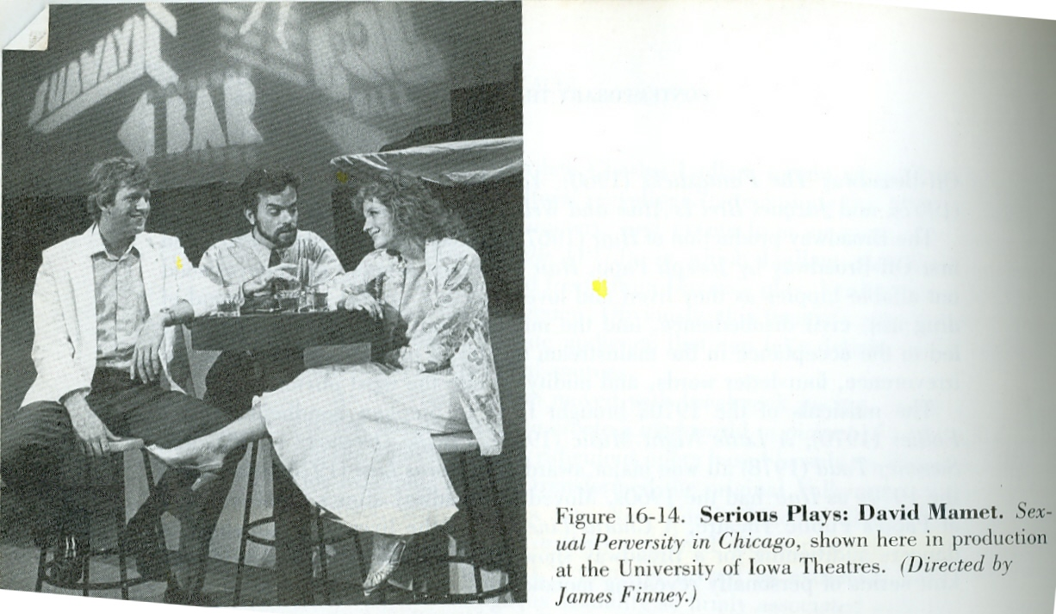

Slide 44
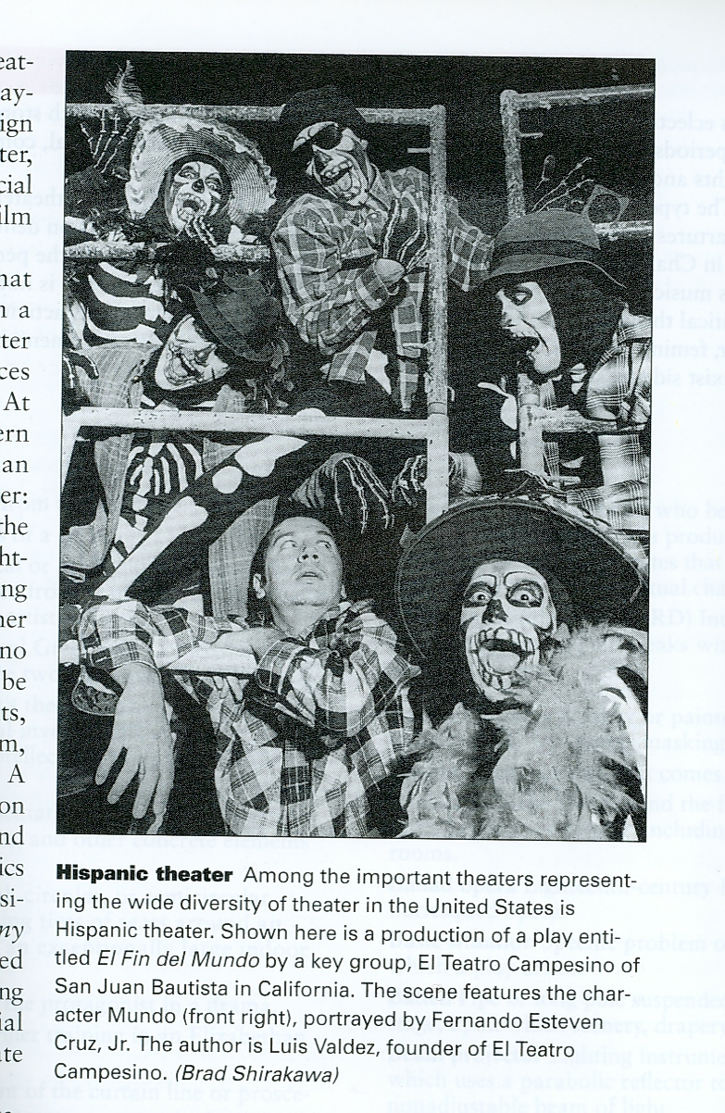

Slide 45
“ ผู้ศึกษาการละครสมัยใหม่ ไม่ควรที่จะลุ่มหลงและเคร่งครัดใน ป้ายชื่อ ของ แบบแผน หรืออิสม์ต่างๆ มากจนเกินไป เพราะละครที่เกิดขึ้นใหม่ๆ นี้ หลายต่อหลายแนวจะคาบเกี่ยวและเหลื่อมล้ำกัน และละครบางเรื่องก็มีหลายแนวอยู่ในเรื่องเดียวกัน”
สดใส พันธุมโกมล
“ ในการเขียนงาน สิ่งที่ผมจะคำนึงเป็นลำดับสุดท้ายคือ งานชิ้นนี้เป็น ism อะไร”
วินทร์ เลียววารินทร์

